Slide 1
Introdução ao Android
Programação Orientada a Objetos
Prof. Rone Ilídio - UFSJ

Slide 2
O que é o Android?
Sistema operacional móvel, baseado numa versão modificada do Linux.
Código aberto: qualquer pessoa pode baixar e modificar
Máquina virtual: Dalvik

Slide 3
Ferramentas Necessárias
Java JDK
  http://www.oracle.com/technetwork/java/javase/downloads/index-jsp-138363.html
Android Studio
  https://developer.android.com/studio/index.html

Slide 4
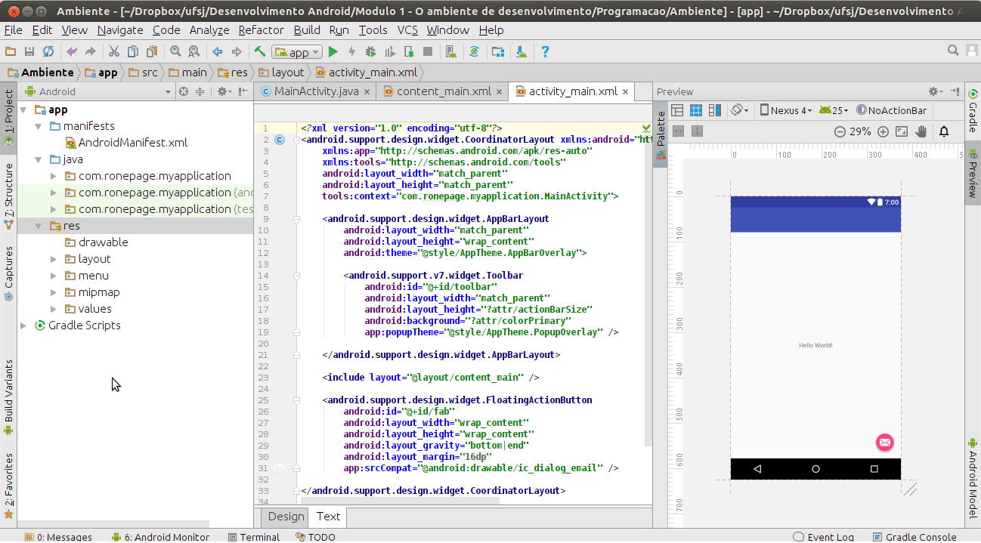
Android Studio
IDE para desenvolvimento para Android

Slide 5
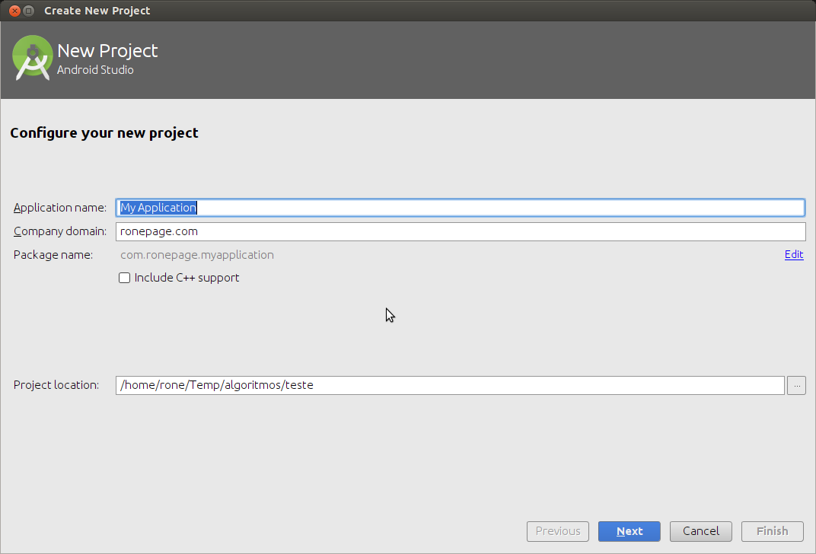
Android Studio – Novo Projeto
File --> New --> New Project
Nome da aplicação
Domínio da empresa
Endereço do projeto

Slide 6
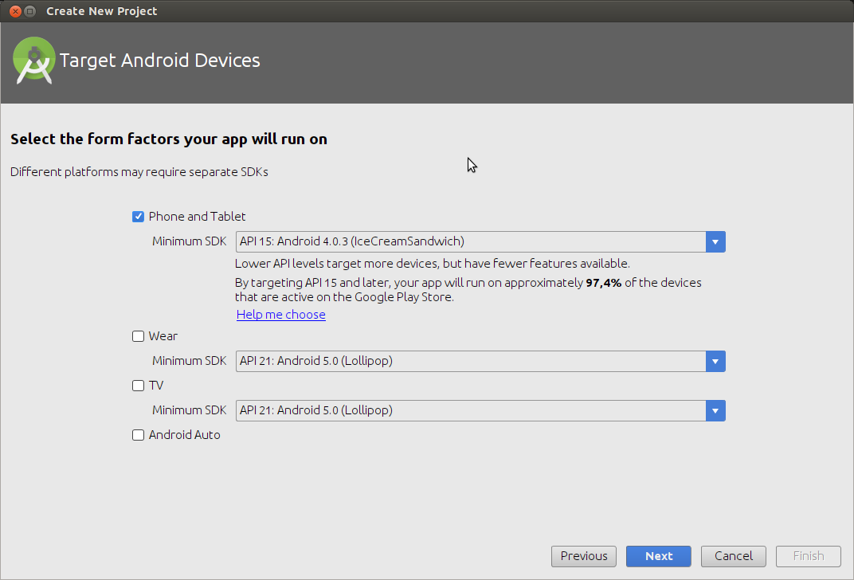
Android Studio – Novo Projeto
Versão mínima do Android que a aplicação executará
Android em outros
dispositivos
Notes:
Android wear: Dispositivos pequenos e poderosos para vestir. Informações úteis quando você mais precisa. Respostas inteligentes a perguntas faladas. Ferramentas para ajudar a atingir objetivos em exercícios físicos. Sua chave para um mundo multitela.
Android TV: Recommend great content to users right on the home screen. Enable users to find movies through voice search. Engage users with fluid, immersive games.
Android auto: Android Auto extends the Android platform into the car. When users connect their handheld devices running Android 5.0 or higher to a compatible vehicle, the Auto user interface provides a car-optimized Android experience on the vehicle's screen. Users interact with compatible apps and services through voice actions and the vehicle's input controls (like a touchscreen or dashboard buttons).

Slide 7
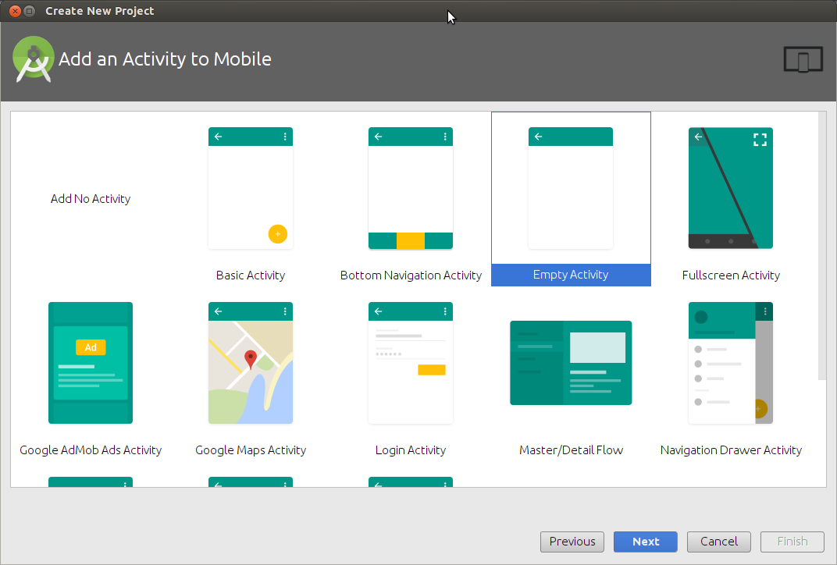
Android Studio – Novo Projeto

Slide 8
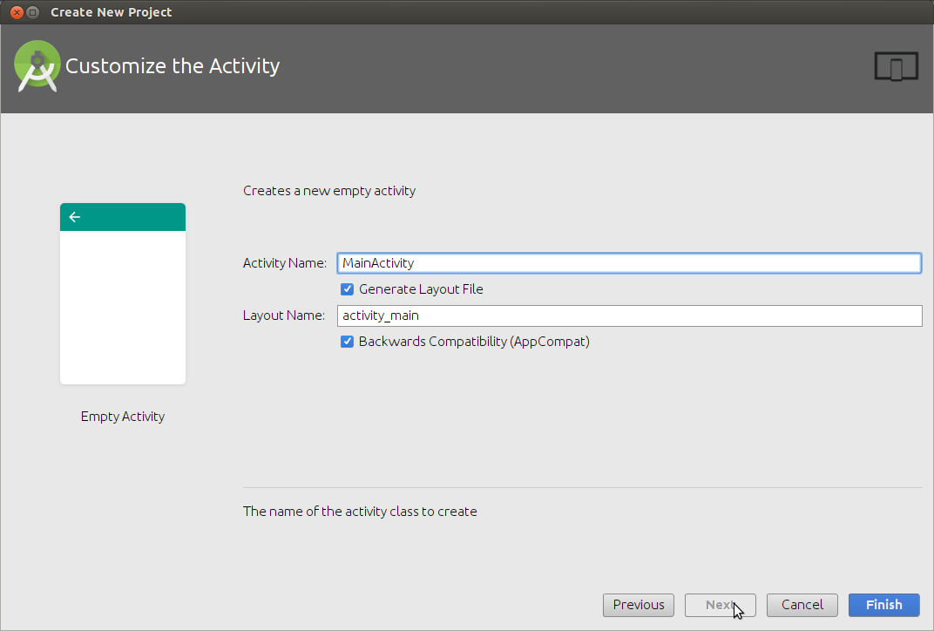
Android Studio – Novo Projeto

Slide 9
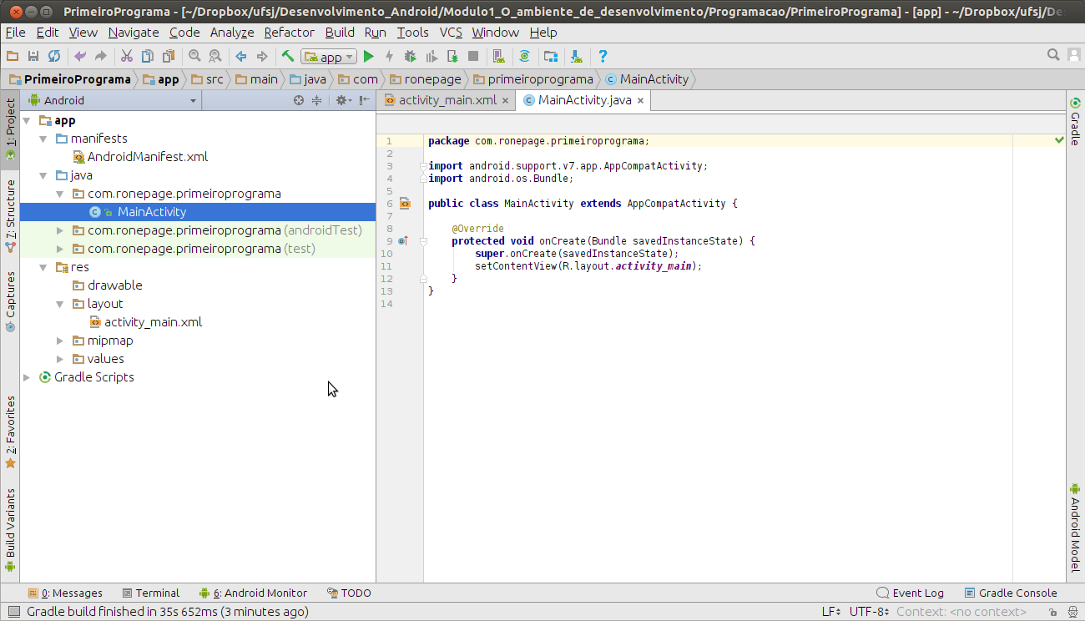
Android Studio – Novo Projeto

Slide 10
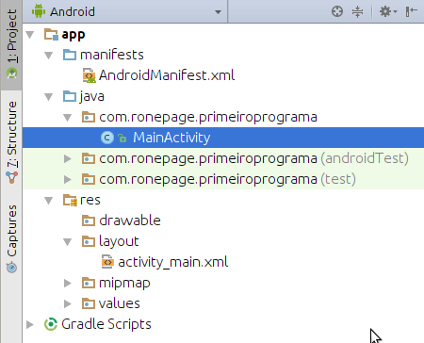
Android Studio – Novo Projeto

Slide 11
Android Studio – Novo Projeto
manifest: contém o AndroidManifest.xml.
Pasta Java: código fonte em Java.
Pasta res: recursos disponíveis, como:
  Layout das telas
  Figuras
  Strings
Gradle scripts: scripts criados e utilizados pelo Gradle para gerar o apk.

Slide 12
Android Studio – Novo Projeto
Arquivos importantes:
  MainActivity.java: código Java da “tela principal”
  Activity_main.xml: define o layout da “tela principal”
  AndroidManifest.xml: apresenta a estrutura do aplicativo e informações essenciais para que o Android consiga executá-lo

Slide 13
Execução
Duas formas de execução:
  Emulador
    AVD (Available Virtual Device): simulador de um determinado dispositivo
  No smartphone (muito mais rápido)
    Existem vários tutoriais que ensinam habiliar a função de “Opção de desenvolvedor” no smartphone.
    Cada tipo de smartphone possui uma forma diferente
    Obs: se Opção de desenvolvedor não estiver disponível, clicar 7 vezes em “Número de compilação”

Slide 14
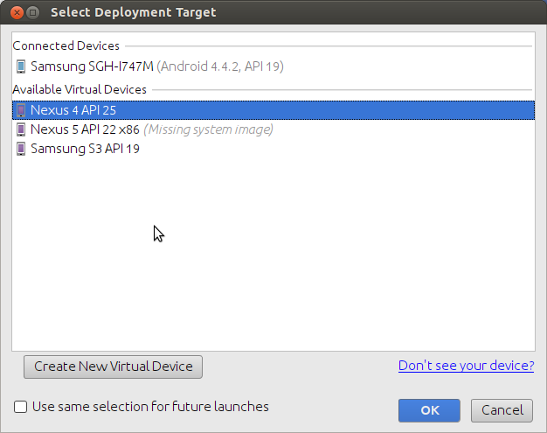
Execução
Smartphone na USB
AVDs
Download de novas AVDs

Slide 15
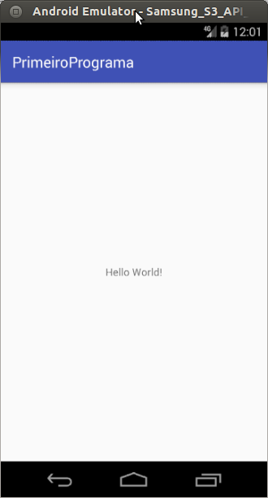
Execução
Emulador

Slide 16
Aplicações Para Android
Cada projeto se torna um aplicação
Toda aplicação é formada por pelo menos uma Atividade (extends Activity)
Cada tela é uma Atividade associada a um arquivo xml contendo a definição da interface gráfica, dentro do pacote res/layout
Arquivo AndroidManifest.xml: possui a declaração das activities do projeto
Arquivo R.java: faz a ligação do conteúdo XML com o Java. IMPORTANTE: nunca altere esse arquivo

Slide 17
Activity
Activity é um módulo do Android que, normalmente, está relacionada a uma tela de interface com o usuário
Possui dois arquivos principais:
  Código Java: lógica de funcionamento
  Código XML: definição da tela (posicionamento dos elementos)

Slide 18
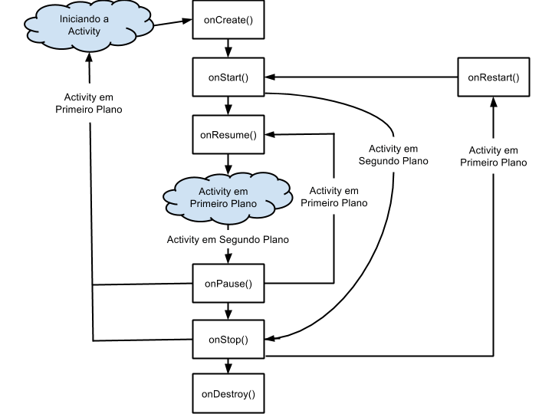
Activity
Ciclo de vida

Slide 19
MainActivity.java
package com.ronepage.primeiroprograma;
import android.support.v7.app.AppCompatActivity;
import android.os.Bundle;
public class MainActivity extends AppCompatActivity {
@Override
protected void onCreate(Bundle savedInstanceState) {
super.onCreate(savedInstanceState);
setContentView(R.layout.activity_main);
}
}

Slide 20
Interface Gráfica
Criada em um arquivo XML
Utilização de mouse para criação das telas, mas com limitações
Componentes já prontos
Propriedades similares nos componentes

Slide 21
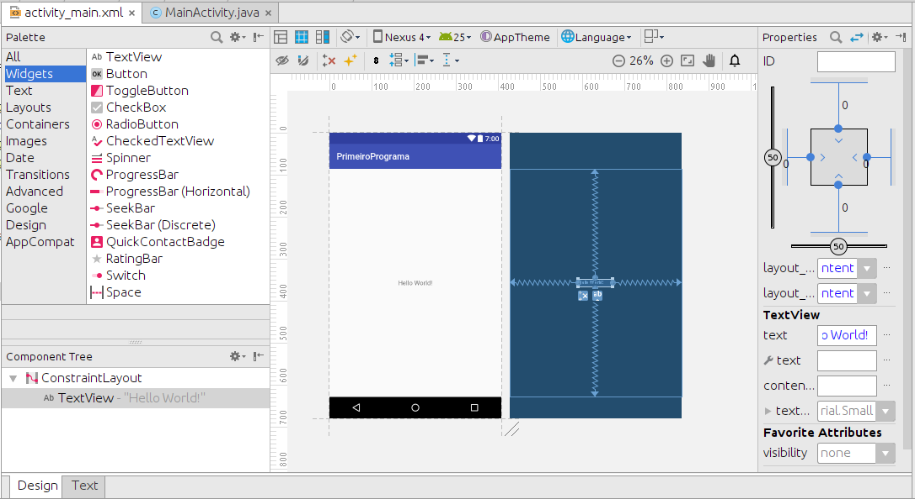
Interface Gráfica

Slide 22
Interface Gráfica
<?xml version="1.0" encoding="utf-8"?>
<android.support.constraint.ConstraintLayout xmlns:android=
"http://schemas.android.com/apk/res/android"
xmlns:app="http://schemas.android.com/apk/res-auto"
xmlns:tools="http://schemas.android.com/tools"
android:layout_width="match_parent"
android:layout_height="match_parent"
tools:context="com.ronepage.primeiroprograma.MainActivity">
<TextView
android:layout_width="wrap_content"
android:layout_height="wrap_content"
android:text="Hello World!"
app:layout_constraintBottom_toBottomOf="parent"
app:layout_constraintLeft_toLeftOf="parent"
app:layout_constraintRight_toRightOf="parent"
app:layout_constraintTop_toTopOf="parent" />
</android.support.constraint.ConstraintLayout>
Tipo de Layout
Mantém o tamanho
Texto
Alinhamento
Arquivo XML criado

Slide 23
Segunda Aplicação Android

Slide 24
Segunda Aplicação Android
Insere uma nova activity
Insere componentes e modifica suas propriedades
Inicia outra activity e retorna para a que chamou
Envia informações para outra activity

Slide 25
Segunda Aplicação
Crie um novo projeto
Dê o nome de DuasActivities
Insira uma nova activity a seu projeto
  Arquivo -> Nova Activity -> Basic Activity
  Nomeie como SegundaActivity
Arquivos criados:
  MainActivity.java
  SegundaActivity.java
  Dados.java
  activity_main.xml
  activity_segunda.xml
<-- Crie essa classe java em File -> New -> Java Class

Slide 26
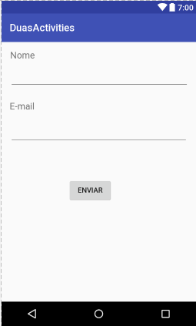
Segunda Aplicação
Crie a tela activity_main.xml:
TextView
ID: tvNome
Text: Nome
Plain Text
ID: etNome
Text:vazio
TextView
ID: tvEmail
Text: Email
Plain Text
ID: etEmail
Text:vazio
Button
ID: btEnviar
Text: Enviar

Slide 27
Segunda Aplicação
<android.support.constraint.ConstraintLayout xmlns:android ...>
...
</android.support.constraint.ConstraintLayout>
<TextView ... /> -> define um TextView, ou seja, um texto exibido na tela
<EditText ... /> -> define uma caixa de texto
<Button ... /> -> define um botão
Todos os componentes possuem atributos que devem ser ajustadas de acordo com as necessidades. Serão tratadas somente algumas delas.
Layout utilizado , no caso, ConstraintLayout

Slide 28
<?xml version="1.0" encoding="utf-8"?>
<android.support.constraint.ConstraintLayout xmlns:android=
"http://schemas.android.com/apk/res/android"
xmlns:app="http://schemas.android.com/apk/res-auto"
xmlns:tools="http://schemas.android.com/tools"
android:layout_width="match_parent"
android:layout_height="match_parent"
tools:context="com.ronepage.duasactivities.MainActivity">
<TextView
android:id="@+id/tvNome"
android:layout_width="wrap_content"
android:layout_height="wrap_content"
android:text="Nome"
app:layout_constraintBottom_toBottomOf="parent"
app:layout_constraintLeft_toLeftOf="parent"
app:layout_constraintRight_toRightOf="parent"
app:layout_constraintTop_toTopOf="parent"
app:layout_constraintHorizontal_bias="0.0"
app:layout_constraintVertical_bias="0.05" />
<EditText
android:id="@+id/etNome"
android:layout_width="match_parent"
android:layout_height="wrap_content"
android:inputType="textPersonName"
android:text=""
app:layout_constraintBottom_toBottomOf="parent"
app:layout_constraintLeft_toLeftOf="parent"
app:layout_constraintRight_toRightOf="parent"
app:layout_constraintTop_toTopOf="parent"
app:layout_constraintHorizontal_bias="0.0"
app:layout_constraintVertical_bias="0.1"/>
<TextView
android:id="@+id/tvEmail"
android:layout_width="wrap_content"
android:layout_height="wrap_content"
android:text="Email"
app:layout_constraintBottom_toBottomOf="parent"
app:layout_constraintLeft_toLeftOf="parent"
app:layout_constraintRight_toRightOf="parent"
app:layout_constraintTop_toTopOf="parent"
app:layout_constraintHorizontal_bias="0.0"
app:layout_constraintVertical_bias="0.2” />
<EditText
android:id="@+id/etEmail"
android:layout_width="match_parent"
android:layout_height="wrap_content"
android:ems="10"
android:inputType="textPersonName"
android:text=""
app:layout_constraintBottom_toBottomOf="parent"
app:layout_constraintLeft_toLeftOf="parent"
app:layout_constraintRight_toRightOf="parent"
app:layout_constraintTop_toTopOf="parent"
app:layout_constraintHorizontal_bias="0.0"
app:layout_constraintVertical_bias="0.25" />
<Button
android:id="@+id/btEnviar"
android:layout_width="wrap_content"
android:layout_height="wrap_content"
android:text="Enviar"
android:onClick="onClick"
app:layout_constraintBottom_toBottomOf="parent"
app:layout_constraintLeft_toLeftOf="parent"
app:layout_constraintRight_toRightOf="parent"
app:layout_constraintTop_toTopOf="parent"
app:layout_constraintHorizontal_bias="0.5"
app:layout_constraintVertical_bias="0.6" />
</android.support.constraint.ConstraintLayout>
Evento onClick do botão
Em destaque no próximo slide

Slide 29
activity_main.xml
<EditText
android:id="@+id/etNome"
android:layout_width="match_parent"
android:layout_height="wrap_content"
android:inputType="textPersonName"
android:text=""
app:layout_constraintBottom_toBottomOf="parent"
app:layout_constraintLeft_toLeftOf="parent"
app:layout_constraintRight_toRightOf="parent"
app:layout_constraintTop_toTopOf="parent"
app:layout_constraintHorizontal_bias="0.0"
app:layout_constraintVertical_bias="0.1"/>
ID
Ocupa a largura do Layout
Altura constante
Tipo da caixa de texto
Texto exibido pelo componente
Centraliza
10% abaixo, a partir do topo
Características do ConstraintLayout

Slide 30
Main_Activity.java
package com.ronepage.duasactivities;
import android.content.Intent;
import android.support.v7.app.AppCompatActivity;
import android.os.Bundle;
import android.view.View;
import android.widget.EditText;
public class MainActivity extends AppCompatActivity {
protected void onCreate(Bundle savedInstanceState) {
super.onCreate(savedInstanceState);
setContentView(R.layout.activity_main);
}
public void onClick(View view){
EditText etNome = (EditText)findViewById(R.id.etNome);
String nome = etNome.getText().toString();
Dados.setNome(nome);
EditText etEmail = (EditText) findViewById(R.id.etEmail);
String email = etEmail.getText().toString();
Dados.setEmail(email);
Intent intent = new Intent(this,SegundaActivity.class);
startActivity(intent);
}
}
Associação entre o arquivo Java e o XML
Acessa a caixa de texto e modifica a classe Dados
Método associado ao clique do botão Enviar
Chama outra activity

Slide 31
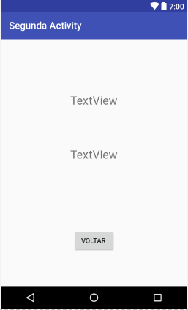
activity_segunda.xml
Interface gráfica
TextView
ID: tvMostraNome
Text: indiferente
TextView
ID: tvMostraEmail
Text: indiferente
Button
ID: btVoltar
Text: Voltar

Slide 32
<?xml version="1.0" encoding="utf-8"?>
<android.support.constraint.ConstraintLayout xmlns:android=
"http://schemas.android.com/apk/res/android"
xmlns:app="http://schemas.android.com/apk/res-auto"
xmlns:tools="http://schemas.android.com/tools"
android:layout_width="match_parent"
android:layout_height="match_parent"
tools:context="com.ronepage.duasactivities.SegundaActivity">
<TextView
android:id="@+id/tvMostraNome"
android:layout_width="wrap_content"
android:layout_height="wrap_content"
android:text="TextView"
android:textSize="24sp"
android:textAlignment="center"
app:layout_constraintBottom_toBottomOf="parent"
app:layout_constraintLeft_toLeftOf="parent"
app:layout_constraintRight_toRightOf="parent"
app:layout_constraintTop_toTopOf="parent"
app:layout_constraintHorizontal_bias="0.501"
app:layout_constraintVertical_bias="0.234" />
<TextView
android:id="@+id/tvMostraEmail"
android:layout_width="wrap_content"
android:layout_height="wrap_content"
android:text="TextView"
android:textSize="24sp"
android:textAlignment="center"
app:layout_constraintBottom_toBottomOf="parent"
app:layout_constraintLeft_toLeftOf="parent"
app:layout_constraintRight_toRightOf="parent"
app:layout_constraintTop_toTopOf="parent"
app:layout_constraintHorizontal_bias="0.501"
app:layout_constraintVertical_bias="0.466" />
<Button
android:id="@+id/btVoltar"
android:layout_width="wrap_content"
android:layout_height="wrap_content"
android:text="Voltar"
android:onClick="onClick"
app:layout_constraintBottom_toBottomOf="parent"
app:layout_constraintLeft_toLeftOf="parent"
app:layout_constraintRight_toRightOf="parent"
app:layout_constraintTop_toTopOf="parent"
app:layout_constraintHorizontal_bias="0.5"
app:layout_constraintVertical_bias="0.85" />
</android.support.constraint.ConstraintLayout>

Slide 33
Dados.java
Classe utlizada para armazenar os dados que devem ser visíveis a todas as activities
Segue o padrão de projetos Singleton
Possui um conjunto de atributos static
Segue código

Slide 34
package com.ronepage.duasactivities;
public class Dados {
private static String nome;
private static String email;
public static String getNome() {
if(nome==null) nome = "";
return nome;
}
public static void setNome(String nome) {
Dados.nome = nome;
}
public static String getEmail() {
if(email==null) email="";
return email;
}
public static void setEmail(String email) {
Dados.email = email;
}
}

Slide 35
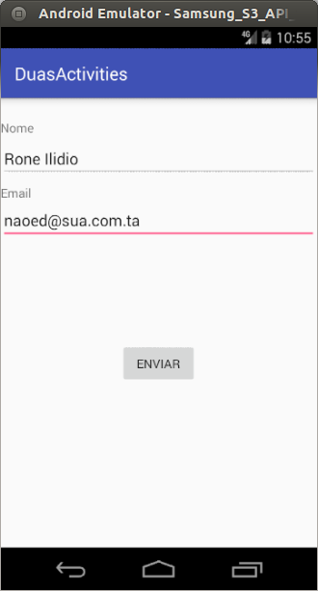
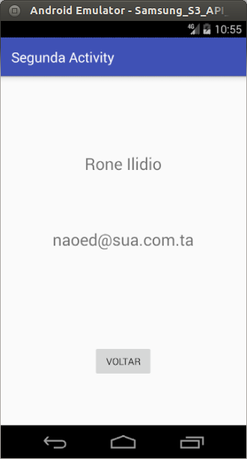
Execução

Slide 36
Terceira Aplicação

Slide 37
Terceira Aplicação
Chama outra activity e recebe uma resposta (result)
Utiliza LinearLayout
Utiliza RadioButton e RadioGroup
Retorna dados pela Intent

Slide 38
Terceira Aplicação
Além da MainActivity, crie um segunda activity e de o nome de EstadosActivity.
Os arquivos são:
  MainActivity.java
  activity_main.xml
  EstadosActivity.java
  activity_estados.xml

Slide 39
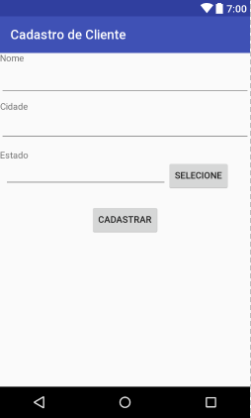
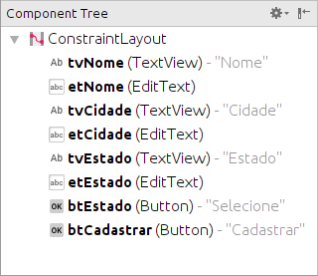
activity_main.xml
Segue código da activity_main.xml

Slide 40
<?xml version="1.0" encoding="utf-8"?>
<android.support.constraint.ConstraintLayout xmlns:android="http://schemas.android.com/apk/res/android"
xmlns:app="http://schemas.android.com/apk/res-auto"
xmlns:tools="http://schemas.android.com/tools"
android:layout_width="match_parent"
android:layout_height="match_parent"
tools:context="com.ronepage.terceiraaplicacao.MainActivity">
<TextView
android:id="@+id/tvNome"
android:layout_width="0dp"
android:layout_height="wrap_content"
android:text="Nome"
android:textSize="14sp"
app:layout_constraintBottom_toBottomOf="parent"
app:layout_constraintLeft_toLeftOf="parent"
app:layout_constraintRight_toRightOf="parent"
app:layout_constraintTop_toTopOf="parent"
app:layout_constraintHorizontal_bias="0.05"
app:layout_constraintVertical_bias="0.0" />
<EditText
android:id="@+id/etNome"
android:layout_width="0dp"
android:layout_height="wrap_content"
android:inputType="textPersonName"
android:text=""
app:layout_constraintBottom_toBottomOf="parent"
app:layout_constraintLeft_toLeftOf="parent"
app:layout_constraintRight_toRightOf="parent"
app:layout_constraintTop_toTopOf="parent"
app:layout_constraintHorizontal_bias="0.05"
app:layout_constraintVertical_bias="0.05" />
ConstraintLayout
Nome = tvNome
Centraliza o elemento dentro do container
5% do topo
. . .

Slide 41
<TextView
android:id="@+id/tvCidade"
android:layout_width="0dp"
android:layout_height="wrap_content"
android:text="Cidade"
android:textSize="14sp"
app:layout_constraintBottom_toBottomOf="parent"
app:layout_constraintLeft_toLeftOf="parent"
app:layout_constraintRight_toRightOf="parent"
app:layout_constraintTop_toTopOf="parent"
app:layout_constraintHorizontal_bias="0.05"
app:layout_constraintVertical_bias="0.15" />
<EditText
android:id="@+id/etCidade"
android:layout_width="0dp"
android:layout_height="wrap_content"
android:inputType="textPersonName"
android:text=""
app:layout_constraintBottom_toBottomOf="parent"
app:layout_constraintLeft_toLeftOf="parent"
app:layout_constraintRight_toRightOf="parent"
app:layout_constraintTop_toTopOf="parent"
app:layout_constraintHorizontal_bias="0.05"
app:layout_constraintVertical_bias="0.2" />
<TextView
android:id="@+id/tvEstado"
android:layout_width="0dp"
android:layout_height="wrap_content"
android:text="Estado"
android:textSize="14sp"
app:layout_constraintBottom_toBottomOf="parent"
app:layout_constraintLeft_toLeftOf="parent"
app:layout_constraintRight_toRightOf="parent"
app:layout_constraintTop_toTopOf="parent"
app:layout_constraintVertical_bias="0.3" />
. . .

Slide 42
<EditText
android:id="@+id/etEstado"
android:layout_width="250sp"
android:layout_height="wrap_content"
android:inputType="textPersonName"
android:text=""
app:layout_constraintBottom_toBottomOf="parent"
app:layout_constraintLeft_toLeftOf="parent"
app:layout_constraintRight_toRightOf="parent"
app:layout_constraintTop_toTopOf="parent"
app:layout_constraintHorizontal_bias="0.05"
app:layout_constraintVertical_bias="0.35" />
<Button
android:id="@+id/btEstado"
android:layout_width="wrap_content"
android:layout_height="wrap_content"
android:text="Selecione"
android:onClick="onClickEstado"
app:layout_constraintLeft_toRightOf="@id/etEstado"
app:layout_constraintTop_toTopOf="@id/etEstado" />
<Button
android:id="@+id/btCadastrar"
android:layout_width="wrap_content"
android:layout_height="wrap_content"
android:text="Cadastrar"
android:onClick="onClickCadastrar"
app:layout_constraintBottom_toBottomOf="parent"
app:layout_constraintLeft_toLeftOf="parent"
app:layout_constraintRight_toRightOf="parent"
app:layout_constraintTop_toTopOf="parent"
app:layout_constraintVertical_bias="0.5"/>
</android.support.constraint.ConstraintLayout>
Nome do método associado ao evento onClick
Nome do método associado ao evento onClick

Slide 43
MainActivity.java
public class MainActivity extends AppCompatActivity {
@Override
protected void onCreate(Bundle savedInstanceState) {
super.onCreate(savedInstanceState);
setContentView(R.layout.activity_main);
}
public void onClickEstado(View view){
Intent intent = new Intent(this,EstadosActivity.class);
startActivityForResult(intent,0); //requestcode = 0
}
public void onClickCadastrar(View view){
Toast.makeText(getApplicationContext(),"Não será implementado cadastro algum",Toast.LENGTH_LONG).show();
}
public void onActivityResult(int requestCode, int resultCode, Intent data) {
String est = data.getCharSequenceExtra("selecionado").toString();
EditText etEstados = (EditText)findViewById(R.id.etEstado);
etEstados.setText(""+est);
Toast.makeText(getApplicationContext(),"resultCod:"+resultCode,Toast.LENGTH_SHORT).show();
}
}
Click do botão Selecionar
Click do botão Cadastrar
Executado após o retorno da outra activity
Exibe um texto na tela

Slide 44
Activity_estados.xml
<?xml version="1.0" encoding="utf-8"?>
<ScrollView xmlns:android="http://schemas.android.com/apk/res/android"
xmlns:app="http://schemas.android.com/apk/res-auto"
xmlns:tools="http://schemas.android.com/tools"
android:orientation="vertical"
android:layout_width="match_parent"
android:layout_height="match_parent"
tools:context="com.ronepage.terceiraaplicacao.EstadosActivity">
<LinearLayout
android:id="@+id/llEstados"
android:layout_width="match_parent"
android:layout_height="match_parent"
android:orientation="vertical"
android:scrollbars="vertical" >
<RadioGroup
android:id="@+id/rgEstados"
android:layout_width="match_parent"
android:layout_height="match_parent"></RadioGroup>
<Button
android:id="@+id/btSelecionar"
android:layout_width="match_parent"
android:layout_height="wrap_content"
android:text="Selecionar"/>
</LinearLayout>
</ScrollView>
LinearLayout
RadioGroup

Slide 45
EstadosActivity.xml
public class EstadosActivity extends AppCompatActivity {
final String estados[] = {"Acre", "Alagoas", "Amazonas", ..., "Tocantins"};
RadioGroup radiogroup;
@Override
protected void onCreate(Bundle savedInstanceState) {
super.onCreate(savedInstanceState);
setContentView(R.layout.activity_estados);
radiogroup = (RadioGroup)findViewById(R.id.rgEstados);
for(int i=0; i<estados.length; i++) {
RadioButton aux = new RadioButton(this);
if(i==0) aux.isChecked();
aux.setText(estados[i]);
radiogroup.addView(aux);
}
Handler handler = new Handler();
Button selecionar = (Button)findViewById(R.id.btSelecionar);
selecionar.setOnClickListener(handler);
}
public class Handler implements View.OnClickListener{
public void onClick(View view){
RadioButton selec = (RadioButton)findViewById(radiogroup.getCheckedRadioButtonId());
int idx = radiogroup.indexOfChild(selec);
Intent retorno = new Intent();
retorno.putExtra("selecionado",selec.getText().toString());
setResult(idx,retorno);
finish();
}
}
}
Preenche o RadioGroup com RadioButtons
Associa o botão ao tratamento do clique
Classe que trata o clique do botão

